Slide 1

DOCUMENTATION ERP
COMMERCIALE

Slide 2


La vente
Ce document est un guide pour la gestion de la vente au sein de l’ERP et en particulier la vente au comptant.
Il couvrira les notions suivantes:
La facturation au comptant
La clôture d’une journée de vente
La réception des stocks
L’enregistrement des bons de commandes
Le reconditionnement des stocks
Les avances sur commandes
Le Versement de sa recette
La livraison des commandes
Problèmes courants
Lymytz

Slide 3

La vente directe
La plateforme Lymytz ERP dispose d’une application reactive pour la vente au comptant appellé Lymytz Sell.
C’est une application réactive optimisé pour la vente à la caisse.
Lymytz

Slide 4
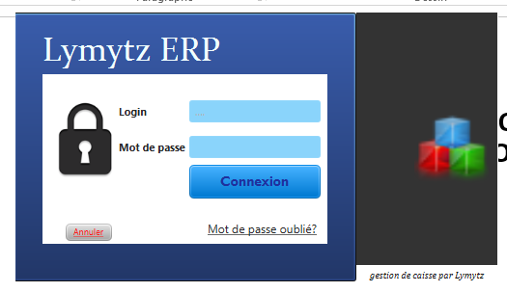
Présentation de l’application de caisse
LYmytz

Slide 5
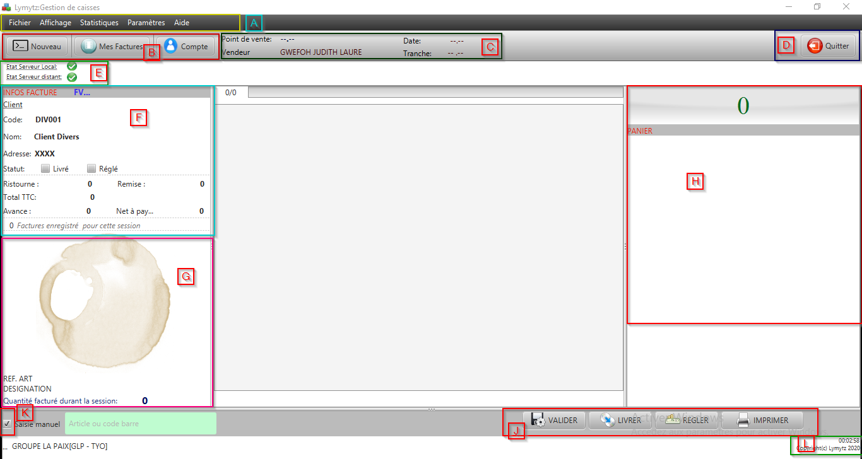
Présentation de L’environnement de l’application de caisse

Slide 6
ZONE DES MENU (A)
La zone des menu matérialisé sur la capture ci-contre par « A » donne accès aux fonctionnalités de base de l’application.
Fichier:
Nouveau
Mon compte
Quitter
Nouveau: permet de créer une nouvelle facture client, également accessible par le raccourcis (Ctl + N)
Mon compte: Permet d’accéder aux données propre de l’utilisateur tel que Les fiches de vente, Les plannings, le cumul des vente
Quitter: permet de quitter l’application
Lymytz

Slide 7
ZONE DES MENU (A)
La zone des menu matérialisé sur la capture ci-contre par « A » donne accès aux fonctionnalités de base de l’application.
Affichage: Permet d’afficher un ensemble de données
Nouveau
Mon compte
Quitter
Nouveau: permet de créer une nouvelle facture client, également accessible par le raccourcis (Ctl + N)
Mon compte: Permet d’accéder aux données propre de l’utilisateur tel que Les fiches de vente, Les plannings, le cumul des vente
Quitter: permet de quitter l’application
Lymytz

Slide 8
ZONE DES MENU (A)
La zone des menu matérialisé sur la capture ci-contre par « A » donne accès aux fonctionnalités de base de l’application.
Statistiques: Permet d’afficher les listings de vente
Listing
Listing cumulé
Listing: Permet d’afficher en détails l’ensemble des ventes réaliser lors de la session de vente. Vous pouvez y voir, des informations importante comme la quantité, le prix , la date à laquelle la ligne a été enregistré et même le statut de livraison de l’article
Listing cumulé: affiche l’ensemble des articles vendu lors de la session, la quantité cumulé et le chiffre d’affaires total,
Lymytz

Slide 9
ZONE DES MENU (A)
La zone des menu matérialisé sur la capture ci-contre par « A » donne accès aux fonctionnalités de base de l’application.
Aide: donne accès à quelque informations sur l’application; A prpos, liste des raccourcis clavier, etc.
ZONE DES MENU (B)
La zone matérialisé sur la capture par « B » représente une partie de la barre d’outils et contient les bouton d’accès rapide à des fonctionnalités rapide tels que:
Nouveau: pour créer une nouvelle facture ou nouvelle commande
Mes factures: Affiche la liste des factures crée lors de la session
Compte: permet d’ouvrir l’espace personnel du vendeur
Lymytz

Slide 10
ZONE DES MENU (C)
Affiche les informations de connexion et de session du vendeur:
Le point de vente où se déroule la facturation
Le nom du vendeur
La date de la fiche de vente en cours
La tranche horaire de travail
ZONE DES MENU (D)
Contient le bouton Quitter qui permet de se déconnecter après sa session de travail
ZONE DES MENU (E)
Donne des indications directe sur l’état de connexion avec le serveur locale et distant. Ces voyany indique si les serveurs sont connecté ou pas
Connecté
Non connecté
Lymytz

Slide 11
ZONE DES MENU (F)
Affiche les informations globale sur la facture en cours de saisie; entre autres, cous y trouvez:
Code client
Nom/raison sociale du client
Adresse du client
Statut réglé et livré de la facture
Les montants totaux de:
Ristourne
Remise
Avance (en cas de commande)
Montant Net à payer
Cette zone permet aussi d’afficher le nombre de facture enregistré lors de la session de vente.
ZONE DES MENU (G)
ZONE DES MENU (K)
Image de l’article si disponible,
Référence et désignation de l’article sélectionné
Nombre de cet article vendu durant la session
Espace de saisie de l’article; vous pouvez y entrer la désignation du produit ou sa référence,
Lymytz

Slide 12
ZONE DES MENU (J)
Affiche les contrôles de validation de la facture:
Valider la facture lorsqu’elle est complète
Livrer la facture ou la commande lorsqu’elle ne l’est pas encore
Régler la facture ou la commande si elle ne l’est pas encore
Réimprimer un ticket
Lymytz

Slide 13
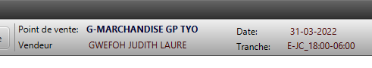
Initialiser sa fiche de vente
L’une des premières chose que vous faites lorsque vous vous connecté à l’application est des vérifier si votre fiche de vente existe et est active.
Le meilleur moyen de s’en assurer est de regarder la zone « C » de la capture précédente.
Si toutes les informations sont représenté et son correcte, alors votre fiche est bien initialisé
Point de vente correct
Nom du vendeur correct
Date de la fiche correct
Tranche horaire correct

Slide 14
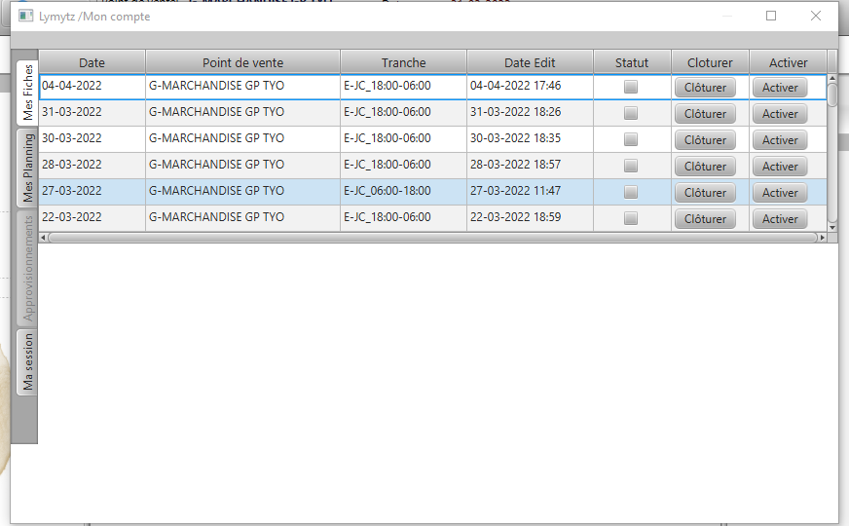
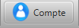
Initialiser sa fiche de vente
Pour activer une nouvelle fiche,
Cliquez sur le bouton « compte » de la boite d’outils.
Ce bouton ouvre la boite de dialogue de la capture ci-contre; vous y trouvez l’ensemble des fiches active.
Chaque fiche vendeur est identifié par les informations suivantes:
Date
Point de vente
Vendeur
Si la journée de vente qui vous intéresse est représenté dans le tableau, il vous suffit de cliquer sur « Activer »

Slide 15
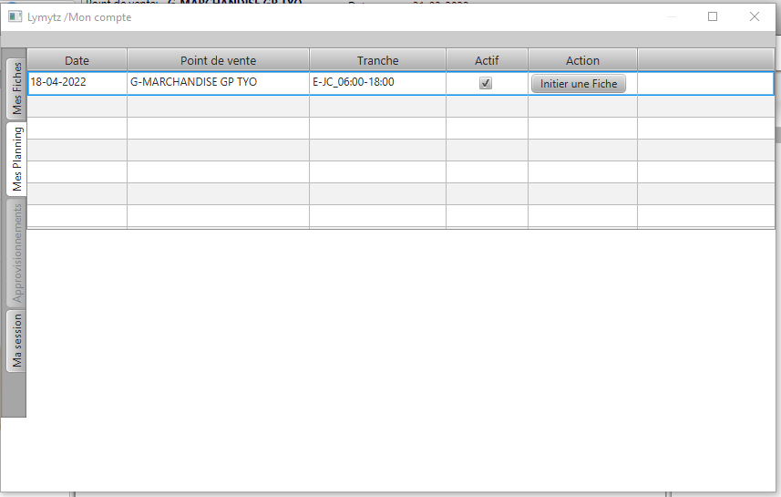
Initialiser sa fiche de vente
Si vous ne trouvez pas une fiche correspondante dans l’onglet fiches, vous pouvez vérifier l’onglet « Mes plannings » pour voir vos différents plannings.
Si un planning correspond à votre journée de travail, cliquez sur « Initier une fiche » pour créer une nouvelle fiche de vente
Fermez ensuite la boite de dialogue pour commencer votre session de facturation

Slide 16
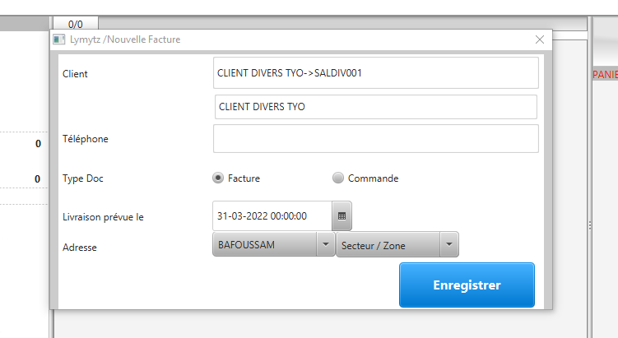
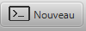
Facturez
Lorsque l’tape précédente c’est bien déroulé, vous pouvez maintenant enregistrer des factures dans votre session.
Cliquez sur le bouton « Nouveau »
Ou utilisez le raccourcis clavier « Ctl+N »
La boite de dialogue de la capture ci-contre s’ouvre, vous donnant la possibilité d’indiquer les informations essentielle de la facture.
Note: Le Raccourcis « Ctl+R » vous permet de créer une facture sans ouvrir la boite de dialogue.
La facture est crée au compte du client par défaut.
A condition que le client par défaut soit configuré

Slide 17
Facturez
Le click sur le bouton « Enregistrer » ferme la boite de dialogue et crée (un nouveau ticket de vente)

Slide 18
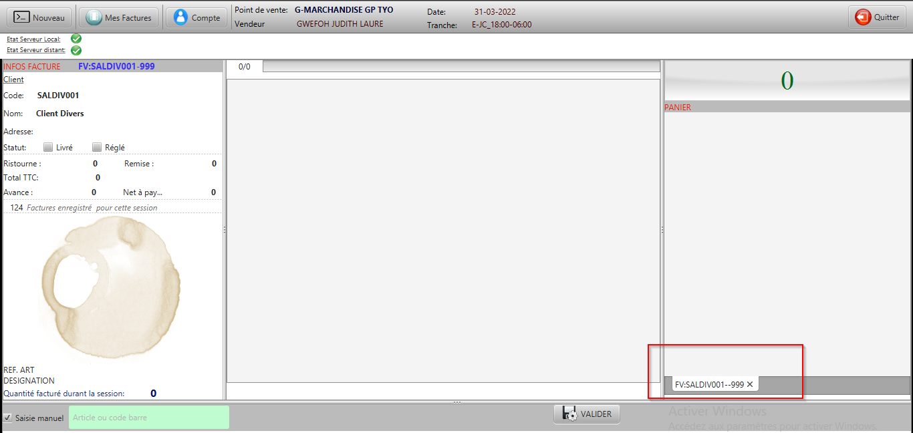
Facturez
Lorsque tout s’est bien passé, l’onglet de la facture est activé comme le montre le panneau latéral droit de la capture ci-contre
Note: Un numéro temporaire est généré en attente du numéro effectif de la facture lorsque cette dernière sera validé.

Slide 19
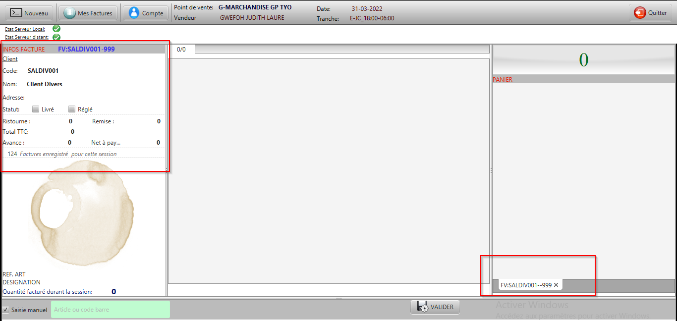
Facturez
Le panneau latérale gauche vous donne les information en rapport avec le client et la facture en cours

Slide 20
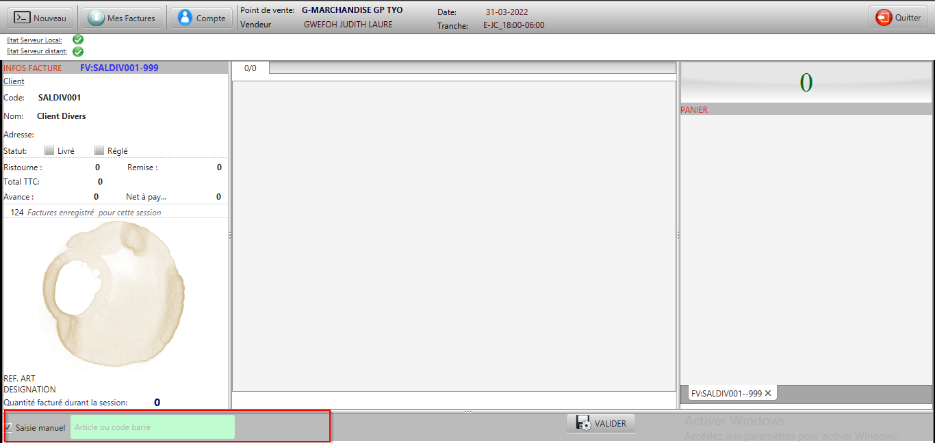
Le contenu de la facture
Lorsque tout s’est bien déroulé (ticket de vente enregistré) le curseur est directement positionné dans le champ de l’encadré.
Saisir la référence, désignation ou le code barre de l’article dans le champ encadré sur la capture
Note: Utilisez le raccourcis clavier « Alt » pour vider et positionner le curseur dans le champ de saisie

Slide 21
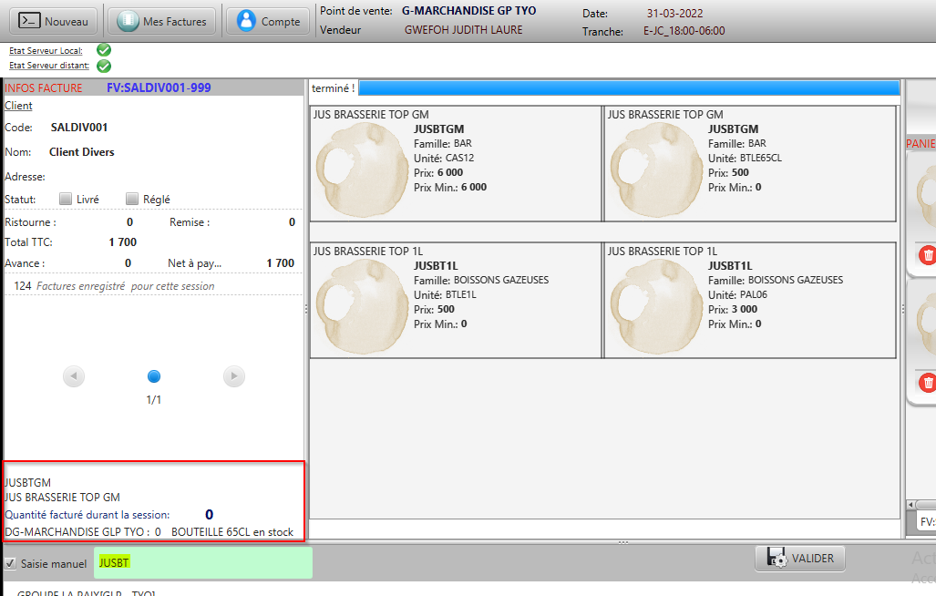
Le contenu de la facture
Lorsque la saisie ne correspond pas à un article unique, une liste de correspondance est affiché dans le panneau centrale; il suffit alors de cliquer sur l’article correspondant pour l’ajouter au panier (facture)
En outre, si la saisie correspond à un article unique, ce dernier est ajouté automatiquement au panier
Note: L’encadré rouge de la capture donne les détails d’information sur l’article. Entre autre:
La quantité facturé durant la session
La quantité présente en stock

Slide 22
Le contenu de la facture
Note: Le click droit sur chaque article du panneau centrale
Permet d’afficher son détail sur la zone encadré en rouge sans l’ajouter au panier.

Slide 23
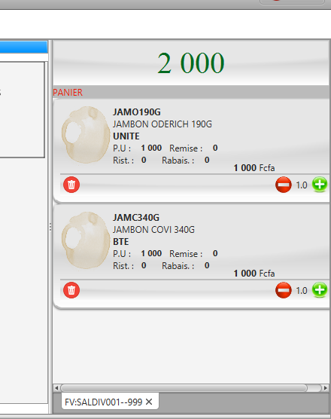


Le contenu de la facture
Le panier présente l’ensemble des articles ajouté sur une facture:
Un ensemble de contrôles permet d’agir individuellement sur chaque ligne du panier.
Ajoute 01 à la quantité facturé
Diminue 01 à la quantité facturé
Supprime l’article de la facture

Slide 24
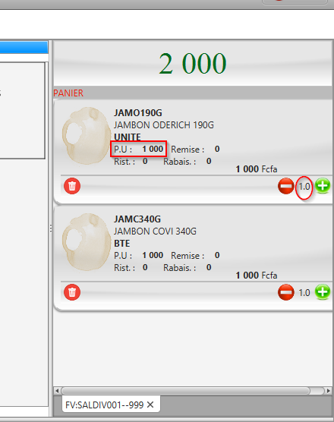
Le contenu de la facture
Note1: pour fixer une quantité précise sans passer par les contrôle + et –
Vous pouvez double-cliquer sur la quantité;
Un clavier numérique est affiché et vous invite à entrer la exact à facturer.
Note1: pour modifier le prix de vente (si cela est possible), vous procédez de la même façon. Double click sur le prix unitaire et entrez le prix à partir du clavier numérique

Slide 25
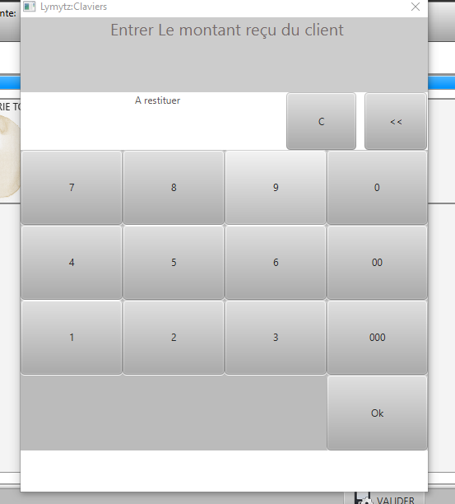
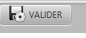
Valider la facture
Lorsqu’on a entré tous les articles dans le panier et que les quantité et prix sont correcte, il faut valider en cliquant sur le bouton
Ou en utilisant le raccourcis clavier « V »
L’invite sur la capture ci-contre vous propose d’entrer la somme reçu du client.

Slide 26
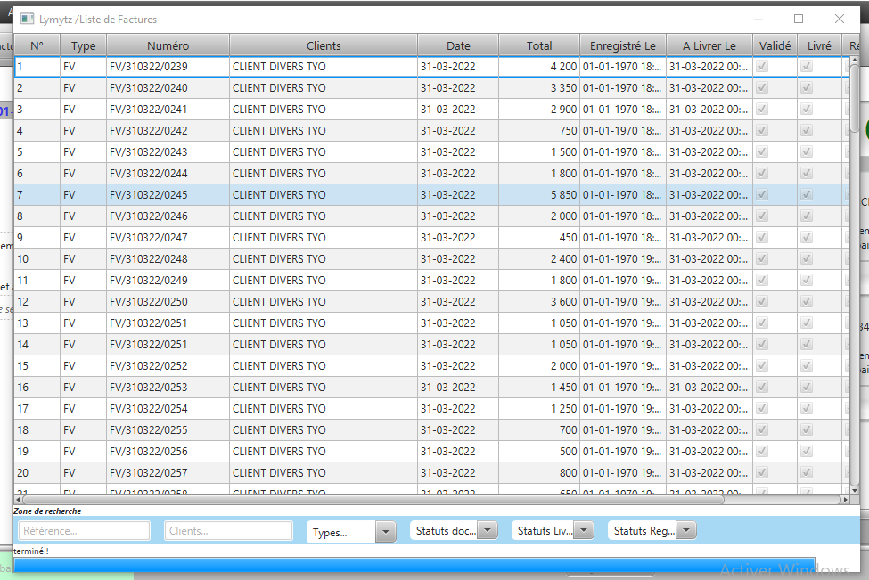
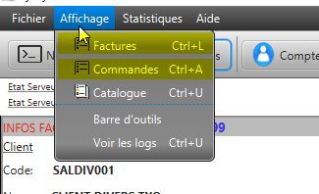
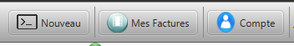
VOIR MES FACTURES
On peut accéder aux factures de deux façons:
En cliquant sur « Factures » depuis le menu affichage
Ou en cliquant sur « Mes factures » depuis la barre d’outils

Slide 27
VOIR MES FACTURES
Note: Cliquez sur commandes pour afficher juste les commandes

Slide 28
Les commandes
Une commande est assimilé au fait qu’un client effectue une avance d’argent pour un produit qu’il ne prendra qu’à un autre moment
Dans le système actuel, les différences fondamentales entre une facture et une commande sont:
Le stock:
Les factures directes mouvementent le stock alors que les commandes mouvementeront le stock le jour de la récupération du client
Le règlement:
On peut avoir plusieurs avances de règlement sur une commande alors qu’en générale, on a qu’un seul règlement implicite sur la facture.
Note: Utilisez les commande seulement lorsque l’ordre de vente est différé. C’est-à-dire lorsque le client contre une avance ne récupère pas son produit tout de suite, mais décide de le faire à une date ultérieure.

Slide 29
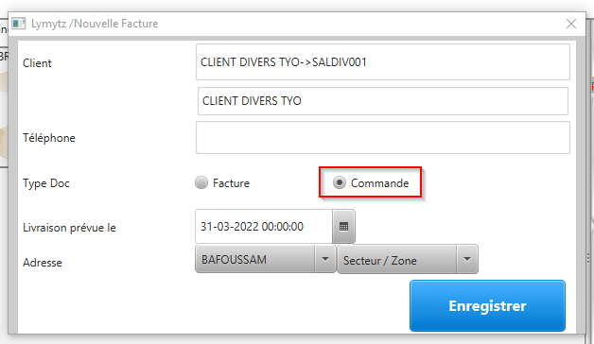
Création des commandes
On reproduit les mêmes actions qu’à la création d’une facture. Et on choisit l’option « Commande » comme le montre la capture ci-contre
Vous pouvez également choisir une date et une heure de livraison prévu
Cliquer ensuite sur le bouton « Enregistrer »

Slide 30
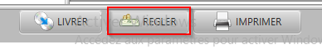
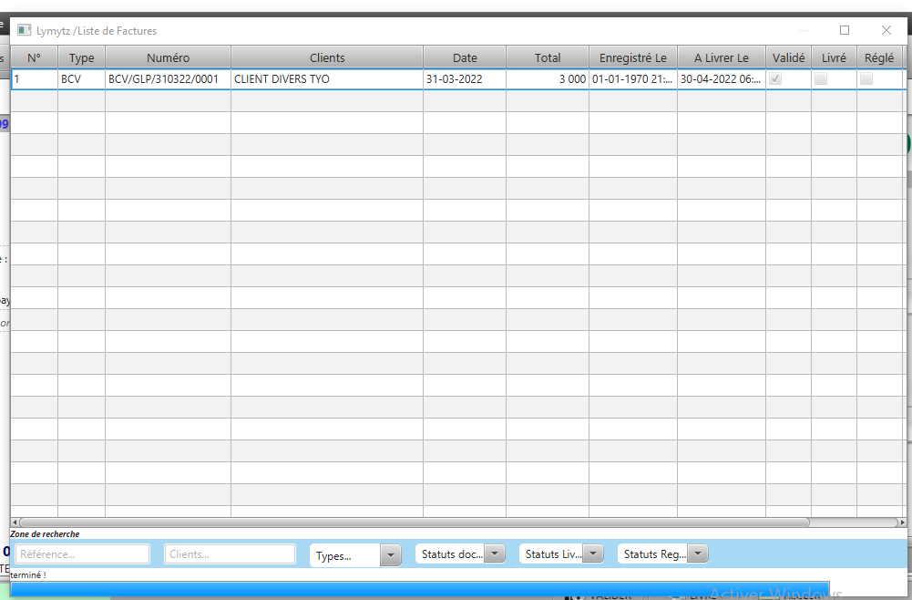
Ajouter un règlement a une commande
Etape 1: Choisir la commande à partir du menu Affichage/Commandes ou du raccourcis clavier « Ctl +A »
Etape 2: La liste des commandes s’affiche comme sur la capture ci-contre:
Etape 3: Trouver la commande et cliquez dessus pour que sont contenu s’affiche dans le panier
Etape 4: Cliquez sur régler comme sur la capture suivante
Etapes 5: Un clavier numérique vous invite à entrer le montant à régler
Etape 6: Après avoir cliqué sur « Ok », un autre clavier vous invite à entrer le montant reçu du client
Etape 7: Cliquez sur Ok pour terminer l’enregistrement de votre avance sur commande

Slide 31
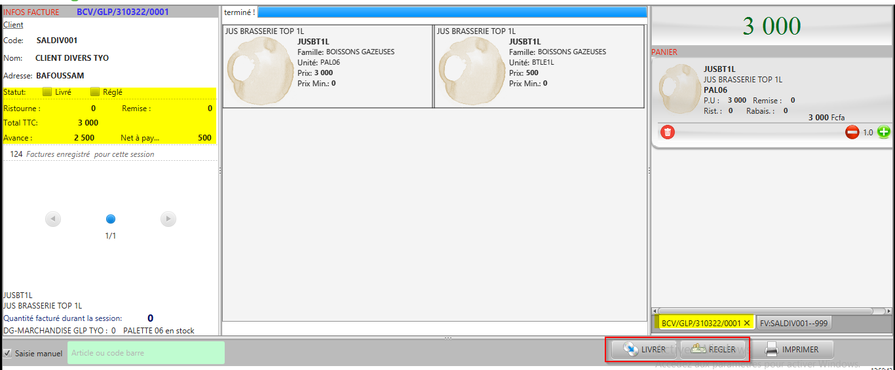
Ajouter un règlement a une commande

Slide 32
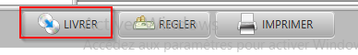
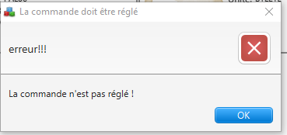
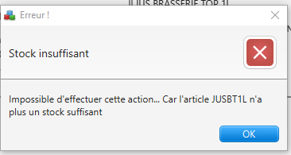
Générer la livraison D’une facture ou d’une commande
Il suffit de reproduire les 3 premières étapes indiqué pour le règlement.
Et cliquer sur « Livrer »
Note: Au moment de la livraison, vous pouvez avoir des messages d’erreurs comme sur les captures ci-contre
La commande doit être entièrement réglé avant d’être livré.
Le stock de chaque produit sur la commande doit être disponible

Slide 33
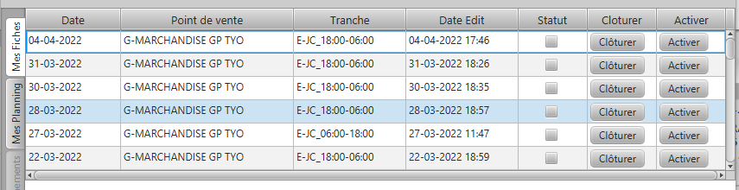
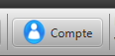
Clôture de la fiche de la journée de vente
Lorsqu’on a terminé avec une journée de vente, il faut la clôturer!
Etape1: Ouvrir l’interface « Compte »
ou par le raccourcis « Ctl +C »
Etape 2: Cliquer sur le bouton « clôturer » de la fiche concerné

Slide 34
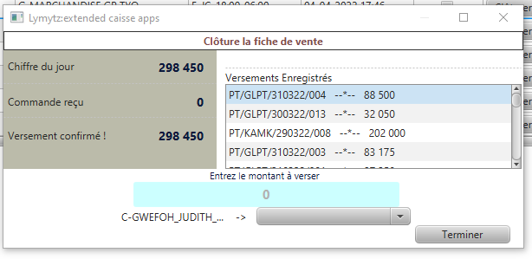
Clôture de la fiche de la journée de vente
Lorsqu’on a terminé avec une journée de vente, il faut la clôturer!
Etape 3: L’interface de la capture ci-contre vous invite à:
Entrer le montant à verser à la caisse
Choisir la caisse dans laquelle vous effectuez votre versement
Etape 4: Cliquer sur terminer à la fin.

Slide 35
Les bonnes pratiques
Comprendre et bien interpréter ses données:
Le chiffre d’affaire et le versement attendu
L’onglet « Ma session »
Consulter la liste des facture et vérifier leurs statuts
Bien clôturer ses fiches de vente
Contrôler son stocks
Enregistrer plusieurs factures à la fois

